Slide 1
ΕΝΑΕΡΙΟ ΠΕΡΙΒΑΛΛΟΝ
ΘΕΡΜΟΚΗΠΙΟΥ

Slide 2
ΠΑΡΑΜΕΤΡΟΙ ΕΝΑΕΡΙΟΥ ΠΕΡΙΒΑΛΛΟΝΤΟΣ
Συστατικά αέρα
Ηλιακή ακτινοβολία
Θερμοκρασία αέρα
Υγρασία αέρα

Slide 3
Συστατικά ατμοσφαιρικού αέρα
Οξυγόνο
Συγκέντρωση διοξειδίου του άνθρακα
Ατμοσφαιρικοί ρύποι

Slide 4
Συγκέντρωση διοξειδίου του άνθρακα
Τείνει να αυξάνεται με την έναρξη της βιομηχανικής επανάστασης, λόγω των καυσαερίων
Σήμερα ανέρχεται σε 390 ppm περίπου
Αύξησή μέχρι περίπου 1000 ppm αυξάνει την παραγωγή
Πρόβλημα ανεπάρκειας στο θερμοκήπιο όταν δεν αερίζεται

Slide 5
Επίδραση συγκέντρωσης CO₂ ατμοσφαιρικού αέρα στον ρυθμό παραγωγής βιομάζας σε καλλιέργειες μαρουλιού που αναπτύχθηκαν σε διαφορετικές θερμοκρασίες αέρα και διαφορετικά επίπεδα ηλιακής ενέργειας

Slide 6
Ατμοσφαιρικοί ρύποι
Προερχόμενοι από καυσαέρια βιομηχανίας - αυτοκινήτων
όζον,
διοξείδιο & τριοξείδιο του θείου,
μονοξείδιο και διοξείδιο του άνθρακα,
διάφορα οξείδια του αζώτου,
Αλδεΰδες
Προερχόμενοι από άλλες ανθρωπογενείς δραστηριότητες
Καπνός
Σκόνη
Προερχόμενοι από άλλες φυσικές πηγές
Αιθυλένιο (από υπερώριμα τμήματα φυτών)
Αμμωνία (ζύμωση κοπριάς)

Slide 7
Ηλιακή ακτινοβολία
Χαρακτηριστικά ηλιακής ακτινοβολίας που ενδιαφέρουν από βιολογική άποψη:
Μήκος κύματος (ποιότητα),
Ένταση (1^{η} συνιστώσα ποσότητας),
Διάρκεια αυτής στο 24ωρο (2^{η} συνιστώσα ποσότητας).

Slide 8
Μήκος κύματος ηλιακής ακτινοβολίας
Ηλιακή ακτινοβολία:
Περιλαμβάνει την άμεση και την διάχυτη ηλιακή ακτινοβολία.
Πρόκειται για ηλεκτρομαγνητική ακτινοβολία με εύρος φάσματος 280-2500 nm.
280-380 nm: Υπεριώδης ΗΑ
380 – 780 nm: Ορατή ΗΑ
700 – 750 nm: Μακρινό (βαθύ) ερυθρό
750 - 2500 nm: Υπέρυθρο
800-2500 nm: Θερμική ακτινοβολία

Slide 9
Σχηματική απεικόνιση φάσματος ηλιακής ακτινοβολίας
μακρινό ερυθρό

Slide 10
Φωτοσυνθετικά ενεργός ακτινοβολία
Γνωστή ως PAR: photosynthetic active radiation
Μήκος κύματος: 400-700 nm (ορατό φως)
Αντιστοιχεί: στο 45% της ηλιακής ακτινοβολίας που φθάνει στην επιφάνεια της γης.
Ορατό ερυθρό φως: φυτά μικρότερου ύψους με σκούρα πράσινα φύλλα και έντονη ανάπτυξη πλάγιων βλαστών.
Μακρινό ερυθρό (far-red): αυξημένο μήκος μεσογονατίων φύλλων, μειωμένη ένταση χρωμάτων σε άνθη και φύλλα, μειωμένος αριθμός πλάγιων βλαστών.

Slide 11
Επίδραση φωτοσυνθετικά μη ενεργού ακτινοβολίας στα φυτά
Υπεριώδης (280 – 380 nm): H χαμηλού μήκους κύματος είναι βλαβερή, τόσο για τους ζωικούς οργανισμούς, όσο και για τα φυτά (προκαλεί εγκαύματα και νεκρώσεις).
Μακρινή ερυθρή ακτινοβολία (700-750 nm). Επηρεάζει την φωτομορφογένεση των φυτών (π.χ. φύτρωμα σπόρων, φωτοτροπισμός, έλεγχος άνθησης, κ.λ.π.).
Υπέρυθρη (780-2500 nm): Ασκεί θετική επίδραση στην ανάπτυξη της ζωής, δεδομένου ότι προσδίδει θερμική ενέργεια.

Slide 12
Ένταση ηλιακής ακτινοβολίας
Ποσότητα ενέργειας που φθάνει στην γη ως ηλιακή ακτινοβολία ανά μονάδα επιφάνειας και ανά μονάδα χρόνου.
Η ένταση της ηλιακής ακτινοβολίας που πέφτει σε μια περιοχή της γης εξαρτάται από:
α) το γεωγραφικό πλάτος,
β) την ώρα της ημέρας
γ) την εποχή του έτους,
δ) τους υδρατμούς της ατμόσφαιρας (νέφη, ομίχλη)
ε) την καθαρότητα της ατμόσφαιρας
στ) το υψόμετρο.

Slide 13
Μονάδες μέτρησης έντασης ΗΑ
Watt ανά m² (W m⁻²) (J m⁻² s⁻¹).
Lux: (1 Lux: ομοιόμορφο φως που πέφτει σε 1 m² από μια φωτεινή πηγή ενός “διεθνούς κηρίου” από απόσταση 1 m από την φωτιζόμενη επιφάνεια.
Foot-candle (Fc): Ορίζεται όπως το Lux για επιφάνεια 1 ft² και απόσταση 1 ft.
Ισχύει: 1 Fc = 10,76 Lux , 1 Lux= 0,093 Fc
Ροή φωτοσυνθετικών φωτονίων (photosynthetic photon flux, PPF): moles φωτονίων ανά sec και m²
Μονάδα μέτρησης: μmol s⁻¹ m⁻² (1 mol = 6,023×10²³ φωτόνια).
Συχνά ο αριθμός των φωτονίων εκφράζεται σε Einstein (Ε).
Ισχύει η αντιστοιχία 1 Einstein = 1 mol.

Slide 14
Ένταση κορεσμού (ΕΚ)
Ένταση ΗΑ, πάνω από την οποία δεν αυξάνει η φωτοσύνθεση.
Η ΕΚ διαφέρει από φυτό σε φυτό.
Στα C₃ φυτά η ΕΚ κυμαίνεται μεταξύ:
100 - 300 W m⁻² για ξεχωριστά φύλλα
350 - 800 W m⁻² για ολόκληρη καλλιέργεια.
Στα C₄ φυτά δεν υπάρχει ΕΚ
Μέγιστη ένταση ΗΑ (καλοκαίρι): 1200 W m⁻²
Μέγιστη μέση μηνιαία ένταση ΗΑ: 700 W m⁻²

Slide 15
Σημείο αντισταθμίσεως (ΣΑ)
Η ένταση της ηλιακής ακτινοβολίας στην οποία η βιομάζα που παράγεται με την φωτοσύνθεση ισούται με αυτή που καταναλώνεται με την αναπνοή.
Σ.Α. σε ξεχωριστά φύλλα: 3-10 W m⁻²
Σ.Α. σε ολόκληρες φυτείες: 14-30 W m⁻².
Συνολική ημερήσια ηλιακή ενέργεια που αντιστοιχεί στο ΣΑ: 100 Wh m⁻² d⁻¹.

Slide 16
Σχέση μεταξύ της έντασης της ηλιακής ακτινοβολίας και της φωτοσύνθεσης σε επίπεδο φύλλου και σε επίπεδο καλλιέργειας. Το σημείο αντιστάθμισης επισημαίνεται με βέλη της μορφής ( ), ενώ η ένταση κορεσμού με βέλη της μορφής ( ). Βέλη με μαύρο ή γαλάζιο χρώμα επισημαίνουν τιμές σε ξεχωριστά φύλλα ή σε ολόκληρο το φυτό, αντίστοιχα.

Slide 17
Επίδραση της έντασης της φωτοσυνθετικά ενεργής ακτινοβολίας στον ρυθμό φωτοσύνθεσης φύλλων αγγουριού για διαφορετικά επίπεδα CO₂ και θερμοκρασίας αέρα.

Slide 18
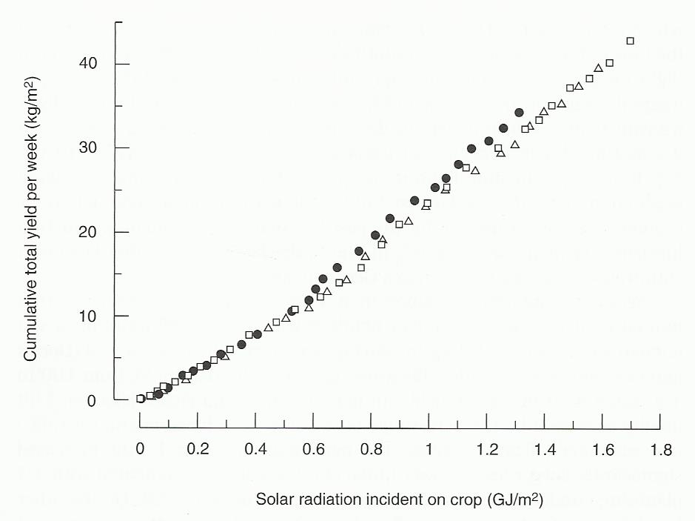
Επίδραση ολικής ηλιακής ενέργειας που δέχονται τα κηπευτικά
Η επάρκεια ηλιακής ενέργειας για φωτοσύνθεση σε επίπεδο καλλιέργειας εξαρτάται από την συνολική ενέργεια που δέχεται η καλλιέργεια στη διάρκεια μίας ημέρας.
Παραγωγή καρπών εβδομάδας (kg m⁻²)
Υ = 20,1Ε
Χωρίς σκίαση
Ελαφρά σκίαση
‘Έντονη σκίαση
Μονάδες μέτρησης ηλιακής ενέργειας:
kJ m⁻² d⁻¹ (ή MJ m⁻² d⁻¹),
mmol m⁻² d⁻¹ (ή mol m⁻² d⁻¹)
Wh m⁻² d⁻¹
Συνολική ηλιακή ενέργεια εβδομάδας (GJ m⁻²)
1 Wh m⁻² d⁻¹ = 3600 J m⁻² d⁻¹ = 0,36 J cm⁻² d⁻¹ = 1,656 μmol cm⁻² d⁻¹

Slide 19
Διάρκεια ηλιακής ακτινοβολίας
Στην βοτανική καλείται φωτοπερίοδος
Εξαρτάται από εποχή έτους και γεωγραφικό πλάτος και όχι από καιρικές συνθήκες
Πολλά φυτά διαθέτουν βιοχημικούς μηχανισμούς αναγνώρισής της και με βάση αυτή καθορίζουν τον χρόνο:
άνθησης,
σχηματισμού υπόγειων αναπαραγωγικών οργάνων
άρσης λήθαργου σπόρων.

Slide 20
Διάκριση φυτών με βάση την φωτοπερίοδο
Φυτά μεγάλης φωτοπεριόδου
Φυτά μικρής φωτοπεριόδου
Φυτά ουδέτερα στη φωτοπερίοδο
Όλα τα κηπευτικά θερμοκηπίου είναι ουδέτερα στη φωτοπερίοδο

Slide 21
Θερμοκρασία αέρα
Καθοριστικής σημασίας για την αύξηση και ανάπτυξη των φυτών.
Επηρεάζει την ταχύτητα των ενζυμικών αντιδράσεων και μέσω αυτών:
φωτοσύνθεση,
αναπνοή,
διαπνοή.

Slide 22
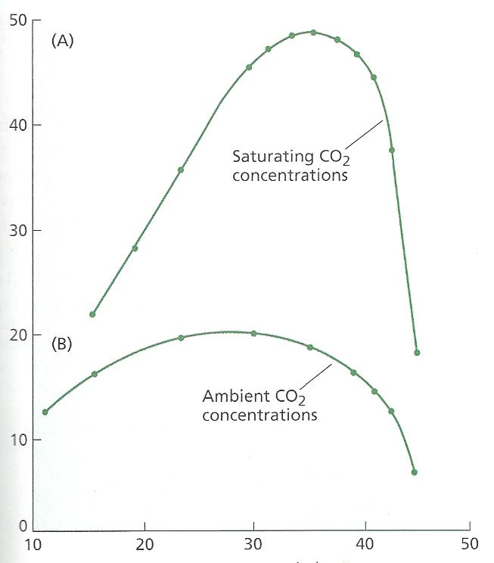
Επίδραση θερμοκρασίας αέρα στην φωτοσύνθεση:
A: σε συγκέντρωση CO₂ που έχει αυξηθεί στο επίπεδο του κορεσμού
Β: σε ατμοσφαιρική συγκέντρωση CO₂.
Ρυθμός φωτοσύνθεσης (mm³ CO₂ cm⁻² h⁻¹)
CO₂ σε συγκέντρωση κορεσμού
CO₂ σε φυσική συγκέντρωση
Θερμοκρασία (ºC)

Slide 23
Η έννοια της βαθμοημέρας
Οι βαθμοημέρες ορίζονται ως το άθροισμα των γινομένων μεταξύ της μέσης θερμοκρασίας ημέρας πάνω από ένα βασικό επίπεδο (π.χ. 4 ^{ο}C στην τομάτα) και των ημερών που σημειώθηκε η συγκεκριμένη μέση θερμοκρασία.
Λόγω της καθοριστικής σημασίας που έχει η θερμοκρασία στον μεταβολισμό των φυτών, ο ρυθμός αύξησης της φυτικής μάζας ενός λαχανικού καθώς και ο ρυθμός ανάπτυξής του είναι συνάρτηση των βαθμοημερών και όχι του χρόνου σε ημέρες.

Slide 24
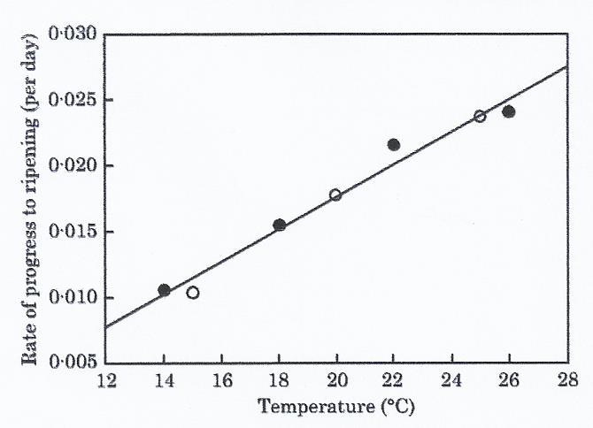
Σχέση μεταξύ θερμοκρασίας αέρα και ρυθμού αύξησης των καρπών της τομάτας

Slide 25
Θερμοπεριοδισμός
Είναι και η διαφορά θερμοκρασίας ημέρας και νύχτας
Σχετικά χαμηλή θερμοκρασία νύχτας περιορίζει την κατανάλωση υδατανθράκων μέσω της αναπνοής, οπότε το ισοζύγιο της καθαρής φωτοσύνθεσης αυξάνεται.
Το αποτέλεσμα είναι η γρηγορότερη και πιο πλούσια αύξηση των φυτών.
Στην καλλιεργητική πράξη η επίδραση του θερμοπεριοδισμού λαμβάνεται υπόψη κυρίως στις καλλιέργειες θερμοκηπίου στις οποίες η θερμοκρασία νύχτας διατηρείται 5-6 ^{ο}C χαμηλότερα από την ημέρα την ψυχρή εποχή του έτους εφόσον ο χώρος θερμαίνεται.

Slide 26
Ατμοσφαιρική υγρασία
Επηρεάζει:
την διαπνοή των φυτών και μέσω αυτής το υδατικό τους ισοζύγιο,
την τροφοδότηση των κυττάρων του μεσοφύλλου με CO₂ μέσω των στοματίων,
την εμφάνιση μυκητολογικών και βακτηριολογικών ασθενειών.
Στα θερμοκήπια η υγρασία του αέρα μπορεί να ρυθμιστεί μέσω τεχνικών & καλλιεργητικών επεμβάσεων.

Slide 27
ΣΧΕΤΙΚΗ ΥΓΡΑΣΙΑ (RH) ΑΕΡΑ
Η περιεκτικότητα του αέρα σε υγρασία συνήθως εκφράζεται ως σχετική υγρασία (RH) του αέρα.
Η RH είναι αδιάστατο μέγεθος και εκφράζει τον βαθμό κορεσμού του αέρα σε υδρατμούς.
Η RH ορίζεται ως αναλογία (%) μεταξύ της μερικής τάσης των υδρατμών στον αέρα σε μία δεδομένη στιγμή (e_{a}) και της μερική τάσης σε κατάσταση κορεσμού στην συγκεκριμένη θερμοκρασία (e_{o}).

Slide 28
Μεταβολές της μερικής πίεσης των υδρατμών της ατμόσφαιρας σε κατάσταση κορεσμού (e_{o}) στο συνηθισμένο εύρος θερμοκρασιών (T) ατμόσφαιρας.
T (^{ο}C) | e_{o} (kPa) | T (^{ο}C) | e_{o} (kPa)
0 | 0.611 | 21 | 2.487
1 | 0.657 | 22 | 2.644
2 | 0.706 | 23 | 2.809
3 | 0.758 | 24 | 2.984
4 | 0.813 | 25 | 3.168
5 | 0.872 | 26 | 3.361
6 | 0.935 | 27 | 3.565
7 | 1.002 | 28 | 3.780
8 | 1.073 | 29 | 4.006
9 | 1.148 | 30 | 4.243
10 | 1.228 | 31 | 4.493
11 | 1.313 | 32 | 4.755
12 | 1.403 | 33 | 5.030
13 | 1.498 | 34 | 5.319
14 | 1.599 | 35 | 5.623
15 | 1.705 | 36 | 5.941
16 | 1.818 | 37 | 6.275
17 | 1.938 | 38 | 6.625
18 | 2.064 | 39 | 6.991
19 | 2.197 | 40 | 7.376
20 | 2.338 | 41 | 7.778

Slide 29
Έλλειμμα πίεσης υδρατμών (ΕΠΥ) (έλλειμμα κορεσμού)
Η διαφορά μεταξύ της μερικής τάσης των υδρατμών αέρα σε μία δεδομένη στιγμή και της μερικής τάσης σε κατάσταση κορεσμού (e_{o} - e_{a} ) καλείται ΕΠΥ (έλλειμμα κορεσμού).
Όσο μεγαλύτερο είναι το ΕΠΥ, τόσο χαμηλότερο γίνεται το υδατικό δυναμικό στον ατμοσφαιρικό αέρα και συνεπώς τόσο μεγαλύτερη απορροφητική δύναμη ασκεί η ατμόσφαιρα στο νερό των φύλλων.

Slide 30
Σχέση μεταξύ θερμοκρασίας αέρα (Τ_{α}) και μερικής τάσης υδρατμών αέρα στην κατάσταση κορεσμού (e_{o}), δηλαδή σε RH 100%, καθώς και σε RH 70% και 30%.
Τα αμφίδρομα βέλη απεικονίζουν το έλλειμμα πίεσης υδρατμών (ΕΠΥ) σε δύο διαφορετικές θερμοκρασίες αέρα (15 και 35 ^{ο}C) για Σ.Υ. 70%.

